Slide 1
Математические основы нейронных сетей
Нейронные сети на Python

Slide 2
Необходимость оптимизации

Slide 3
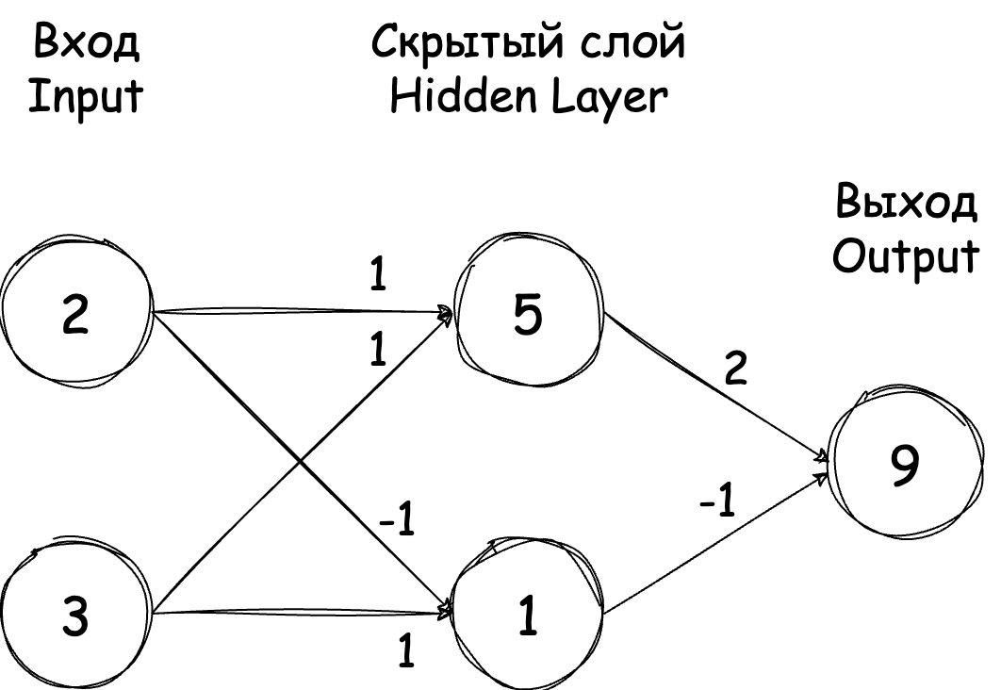
Базовая нейронная сеть
Фактическое значение: 13
Ошибка: Предсказание - Фактическое значение = -4

Slide 4
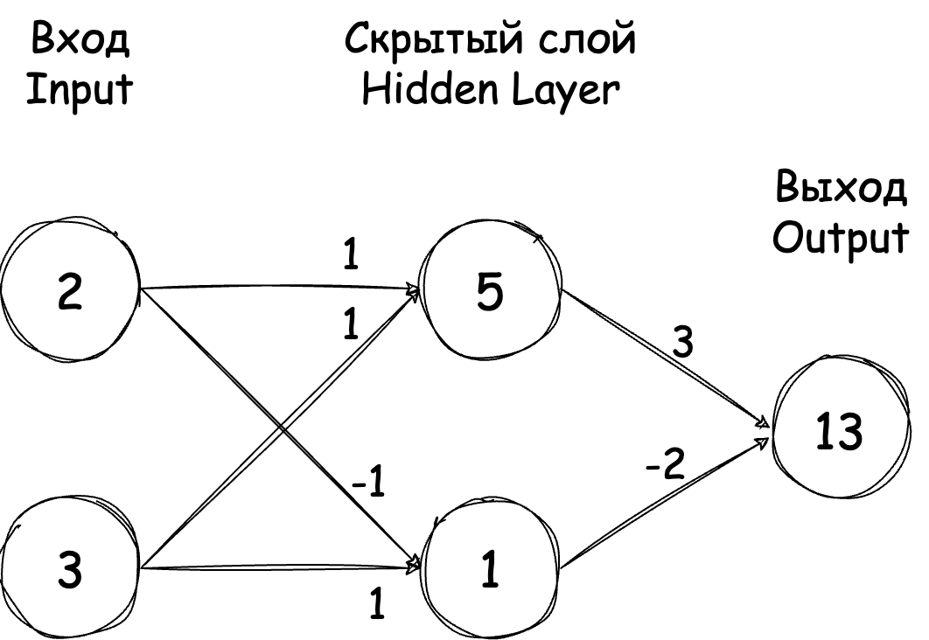
Базовая нейронная сеть
Фактическое значение: 13
Ошибка: Предсказание - Фактическое значение = 0

Slide 5
Предсказание с множеством точек
Делать прогнозы становится сложнее с множеством точек;
При любом наборе весов имеется много значений и ошибок.

Slide 6
Функция потерь (loss function)
Объединяет ошибки прогнозов из множества точек данных в одно число;
Мера предсказательной эффективности модели.

Slide 7
Среднеквадратическая ошибка
Предсказание | Фактическое значение | Ошибка | Среднеквадратическая ошибка
10 | 20 | -10 | 100
8 | 3 | 5 | 25
6 | 1 | 5 | 25
Total Squared Error: 150
Mean Squared Error: 50

Slide 8
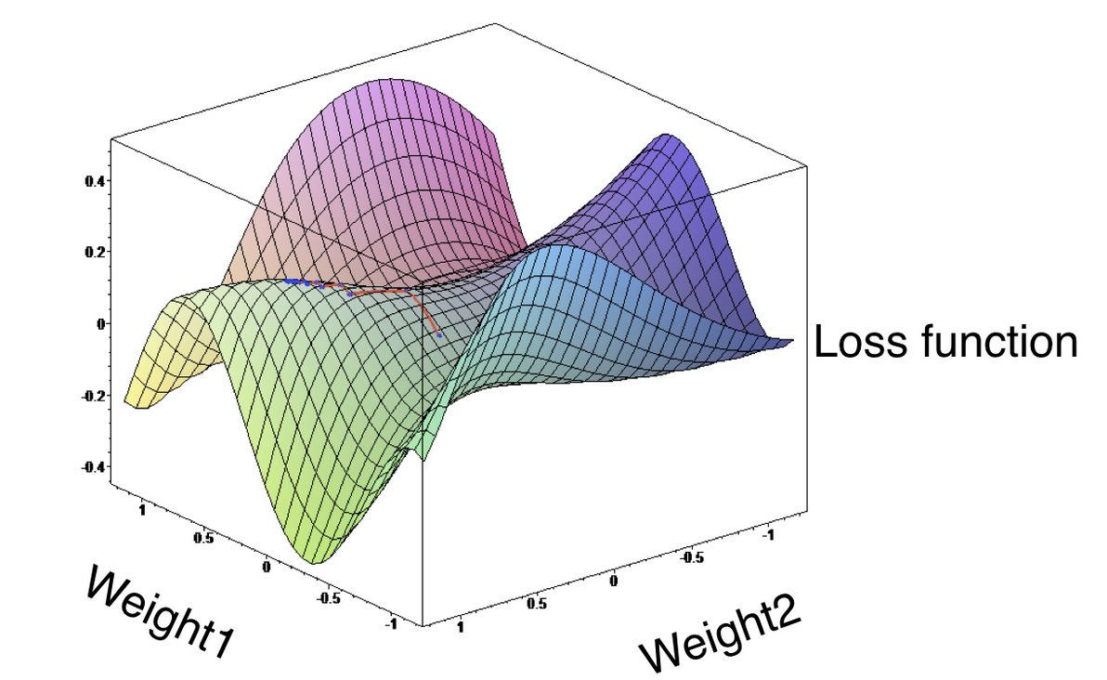
Функция потерь

Slide 9
Функция потерь
Меньшее значение функции потерь означает лучшую модель;
Цель: Найти веса, которые дают наименьшее значение для функции потерь;
Градиентный спуск.

Slide 10
Градиентный спуск (аналогия)
Вы находитесь в темном поле
Хотите найти самую низкую точку
Ощупываете землю, чтобы увидеть, как она наклонена
Делаете небольшой шаг вниз по склону
Повторяете, пока не будете подниматься вверх в каждом направлении

Slide 11
Градиентный спуск (шаги)
Начать со случайной точки.
Пока вы не окажетесь где-то на плоском участке:
Найти наклон (градиент).
Сделать шаг вниз по склону.

Slide 12
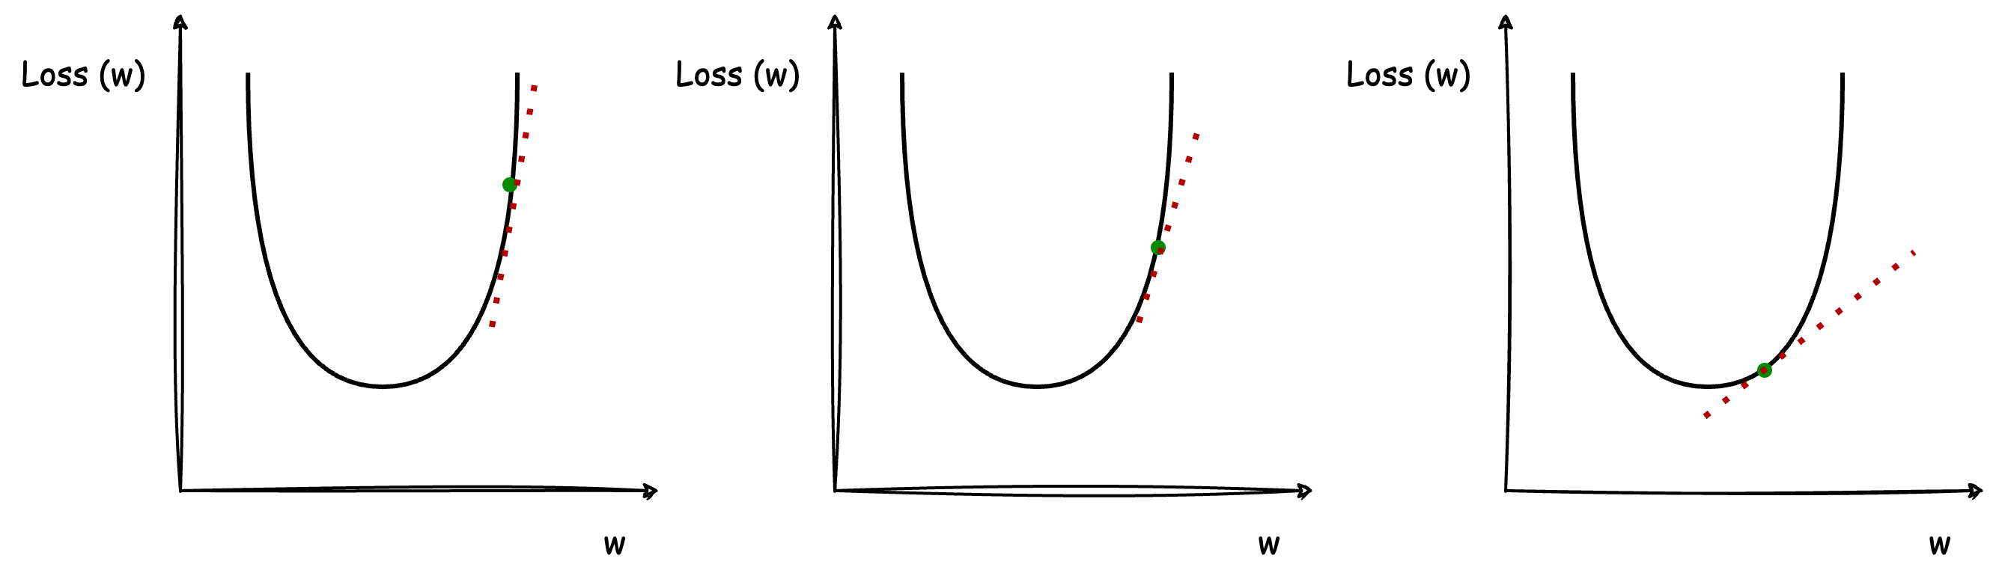
Оптимизация модели с одним весом

Slide 13
Градиентный спуск

Slide 14
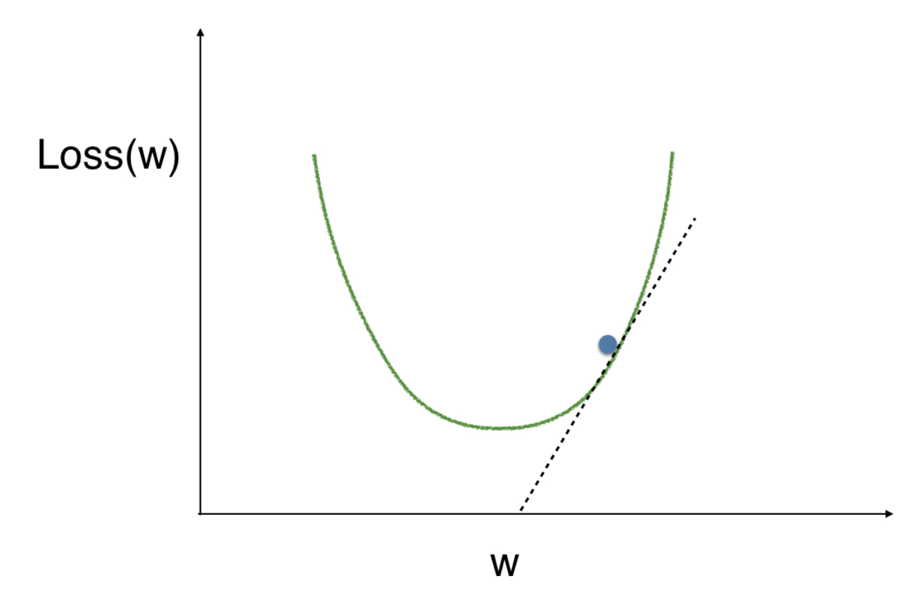
Градиентный спуск

Slide 15
Градиентный спуск
Если наклон положителен:
Движение против наклона означает движение к меньшим числам
Вычтите наклон из текущего значения
Слишком большой шаг может завести нас в сторону
Решение: скорость обучения
Обновляйте каждый вес, вычитая скорость обучения * наклон

Slide 16
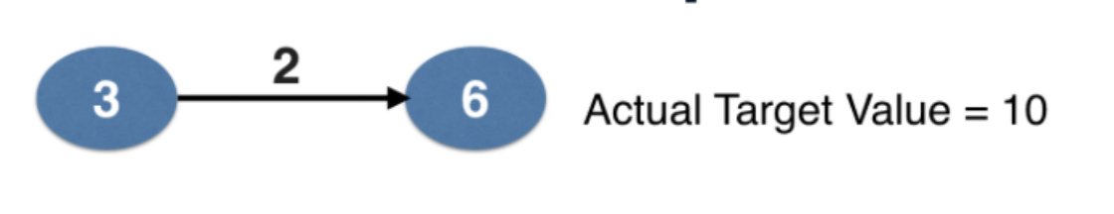
Пример расчета наклона
Чтобы вычислить наклон для веса нужно умножить:
Наклон функции потерь относительно значения на узле, которое мы подаем;
Значения узла, которое подается на наш вес
Наклон функции активации относительно значения, которое мы подаем

Slide 17
Пример расчета наклона
Наклон функции потерь относительно значения на узле;
2 * (Предсказанное Значение - Фактическое Значение) = 2 * Ошибка
2 * -4

Slide 18
Пример расчета наклона
2 * -4 * 3
-24
Если скорость обучения 0,01, то необходимо обновить вес:
2 – 0,01 *(-24) = 2,24

Slide 19
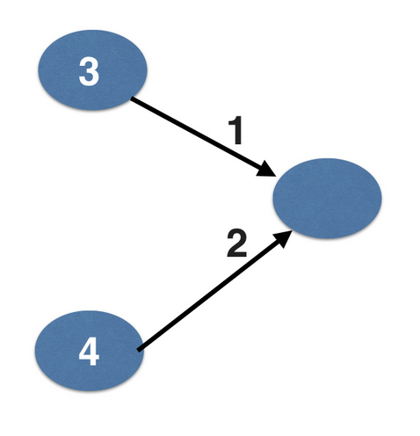
Сеть с двумя входами

Slide 20
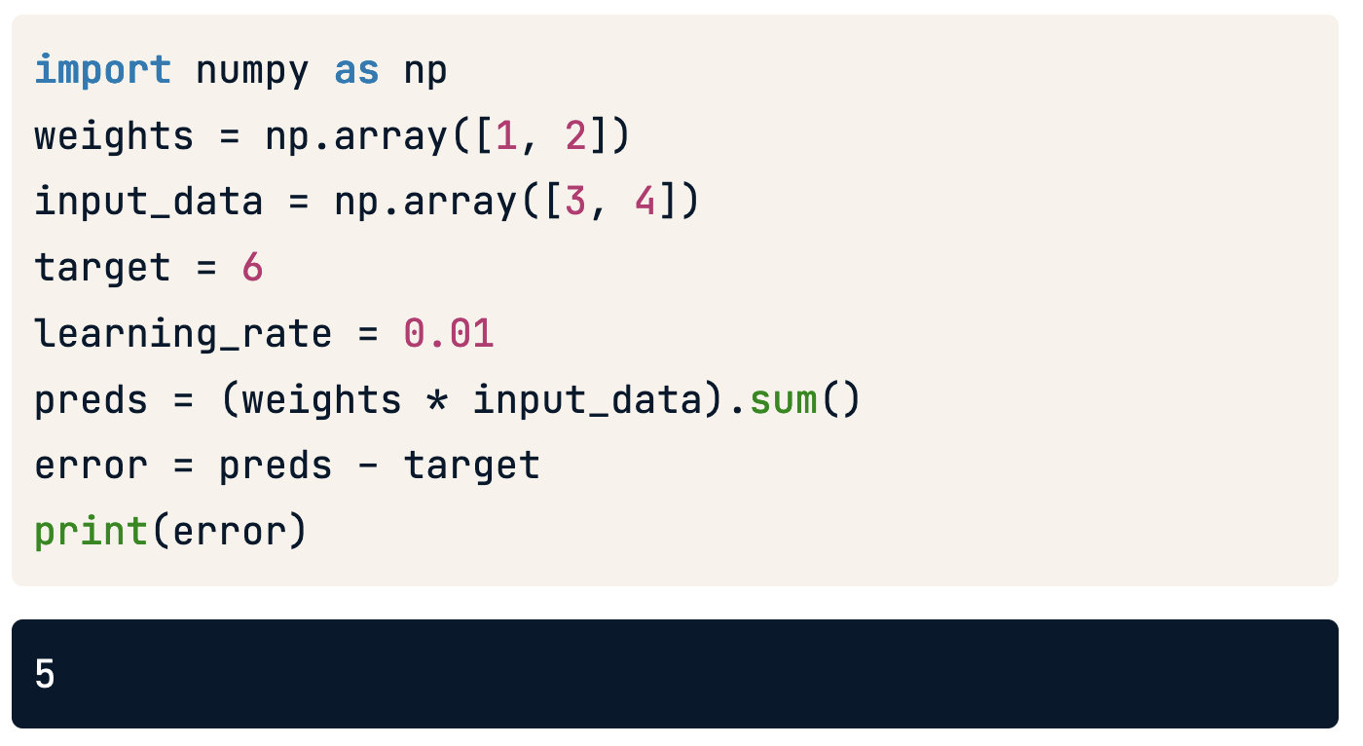
Расчет наклона и обновление весов

Slide 21
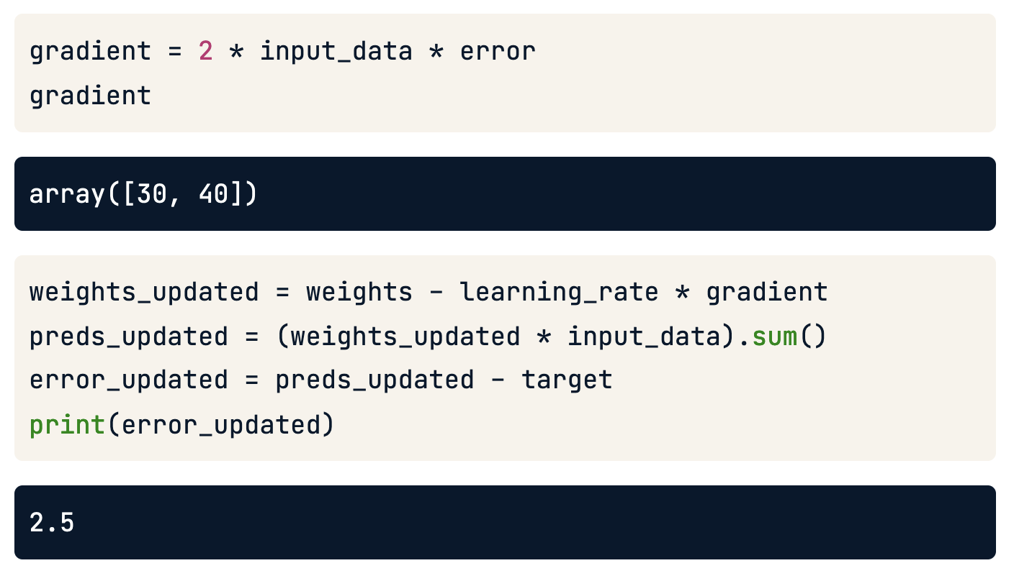
Расчет наклона и обновление весов

Slide 22
Обратное распространение

Slide 23
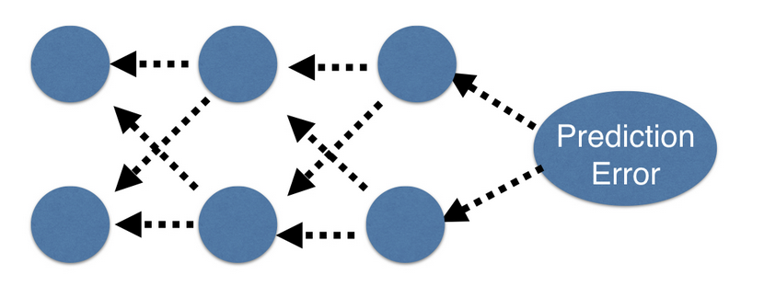
Обратное распространение
Позволяет градиентному спуску обновлять все веса в нейронной сети (получая градиенты для всех весов)
Исходит из правила цепочки в исчислении конечных разностей
Важно понимать этот процесс, но обычно вы будете использовать библиотеку, которая реализует его

Slide 24
Процесс обратного распространения
Попытка оценить наклон функции потерь относительно каждого веса
Выполнение прямого распространения для вычисления прогнозов и ошибок

Slide 25
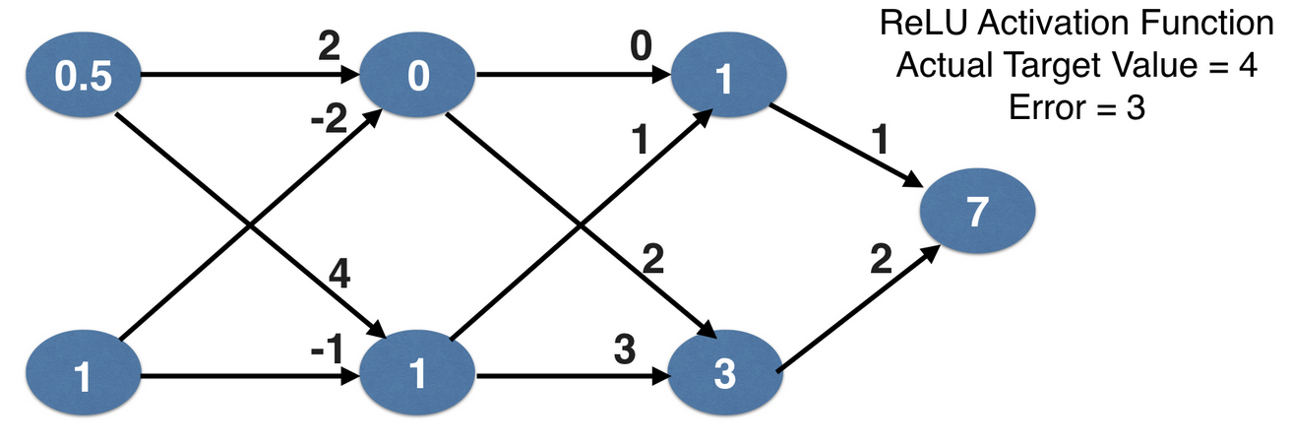
Процесс обратного распространения

Slide 26
Процесс обратного распространения
Возвращайтесь назад по одному уровню за раз
Градиент для веса является произведением:
Значения узла, подающегося на этот вес
Наклона функции потерь относительно узла, который он подает.
Наклона функции активации в узле, который он подает.

Slide 27
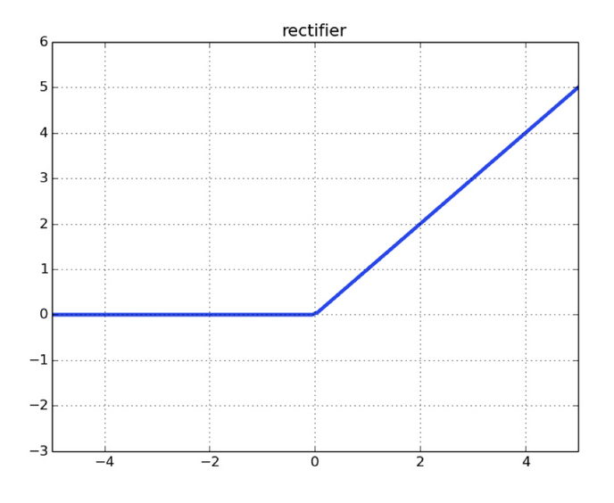
Функция активации ReLU

Slide 28
Процесс обратного распространения
Необходимо также отслеживать наклоны функции потерь относительно значений узлов.
Наклон значений узлов представляет собой сумму наклонов для всех весов, выходящих из них.

Slide 29
Создание модели в keras

Slide 30
Шаги по созданию модели
Определение архитектуры модели
Компиляция
Обучение
Предсказание

Slide 31
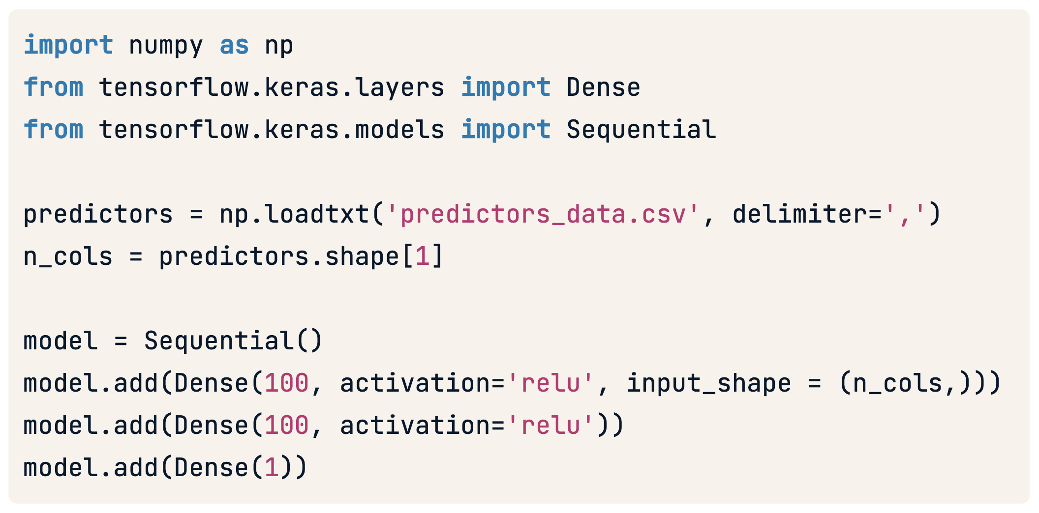
Определение архитектуры модели

Slide 32
Компиляция модели
Определение оптимизатора
Множество вариантов, математически сложный процесс
Чаще всего хороший выбор – «Adam»
Определение функции потерь
«mean_squared_error» самый частый вариант для регрессии

Slide 33
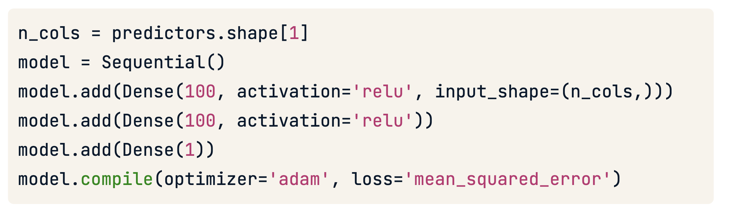
Компиляция модели

Slide 34
Обучение модели
Применение обратного распространения ошибки и градиентного спуска с вашими данными для обновления весов
Масштабирование данных перед подгонкой может облегчить оптимизацию

Slide 35
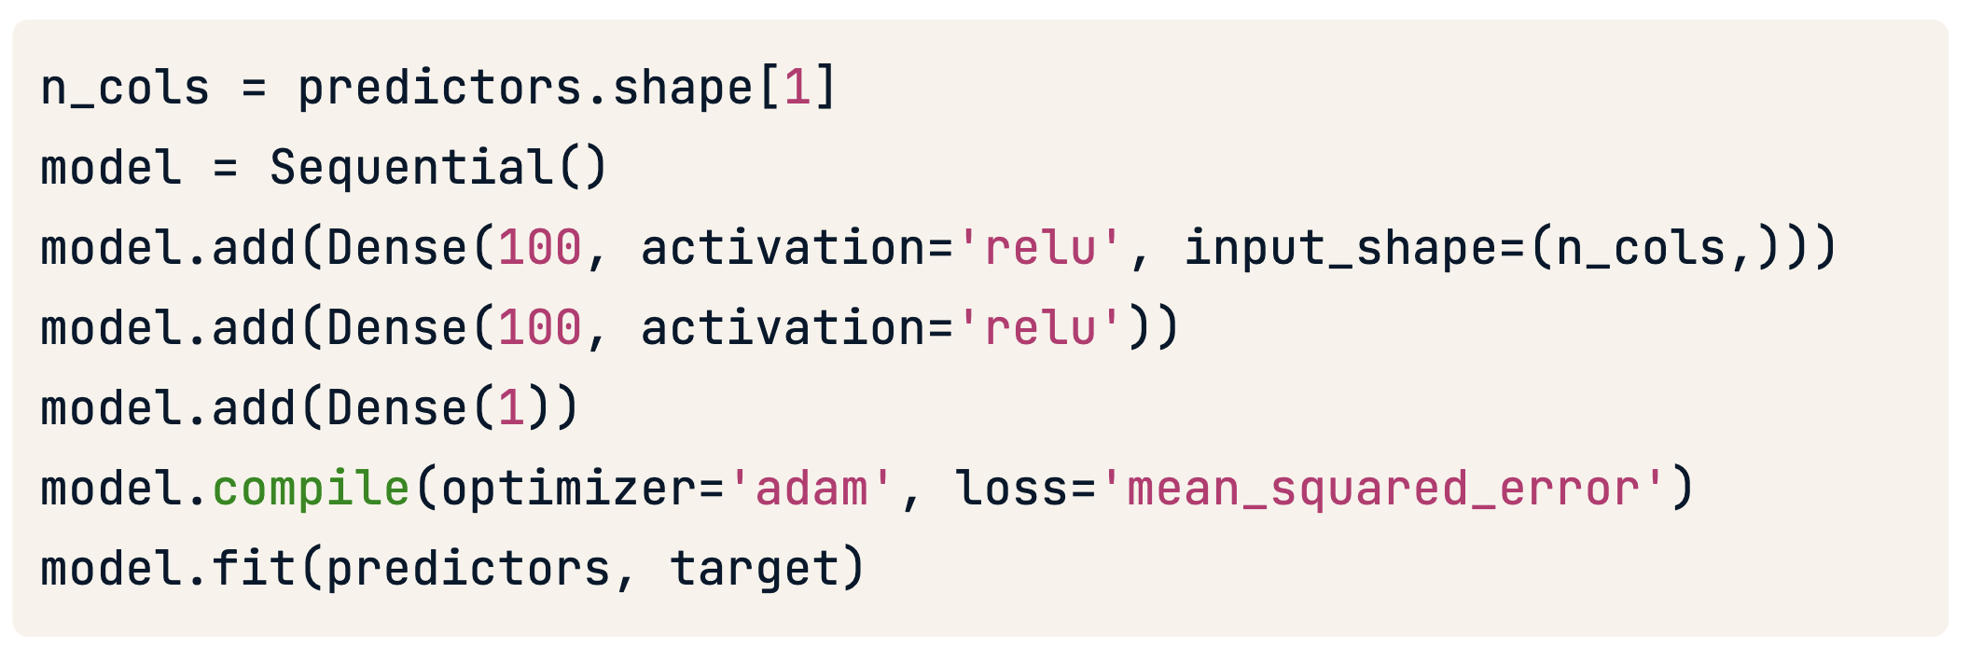
Обучение модели

